Slide 1

Análisis de Algoritmos: Fundamentos y Técnicas de Optimización
El análisis de algoritmos es una rama fundamental de las ciencias de la computación que estudia el rendimiento de los algoritmos en términos de eficiencia temporal y espacial. Este estudio permite comprender qué tan bien se comporta un algoritmo cuando se enfrenta a grandes volúmenes de datos, constituyendo una herramienta indispensable para el desarrollo de software escalable y optimizado.

Slide 2

Agenda del Curso
1
Fundamentos Teóricos
Definición de algoritmos, características principales y tipos de análisis
2
Notación Big-O
Complejidad temporal, espacial y ejemplos prácticos de implementación
3
Técnicas de Optimización
Estrategias avanzadas para mejorar el rendimiento algorítmico
4
Aplicaciones Prácticas
Casos de uso reales y medición empírica de algoritmos

Slide 3
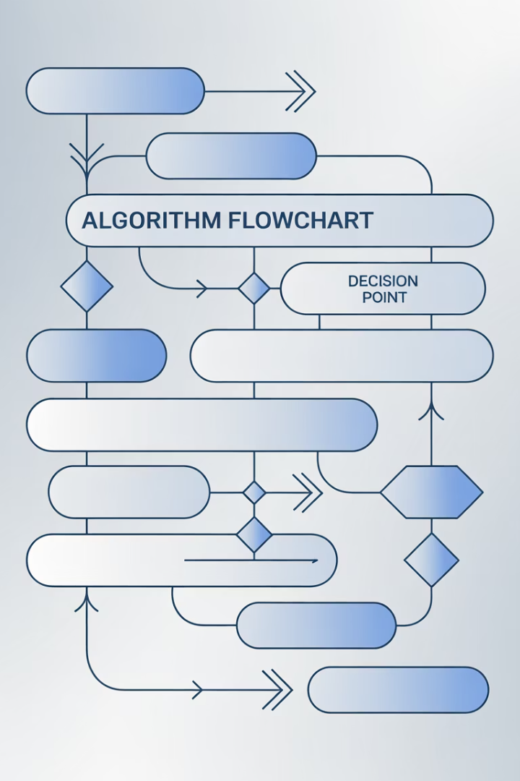
¿Qué es un Algoritmo?
Un algoritmo es un procedimiento o conjunto de instrucciones bien definidas que permite resolver un problema o realizar una tarea específica. Representa la base fundamental de toda programación y desarrollo de software.
Los algoritmos son esenciales en las ciencias de la computación porque proporcionan métodos sistemáticos para resolver problemas complejos de manera eficiente y reproducible.

Slide 4
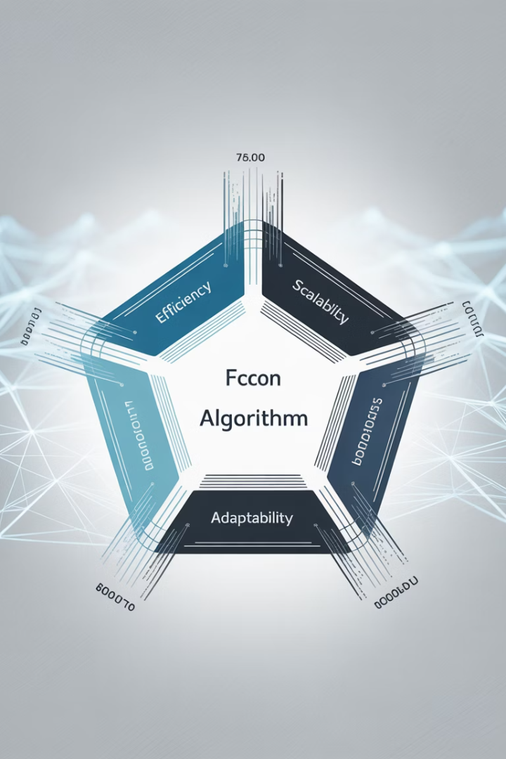




Características Fundamentales de los Algoritmos
Finitud
Definición Precisa
Entrada
El algoritmo debe terminar en un número finito de pasos
Cada paso debe estar claramente especificado
Debe aceptar cero o más entradas
Salida
Debe producir al menos una salida

Slide 5
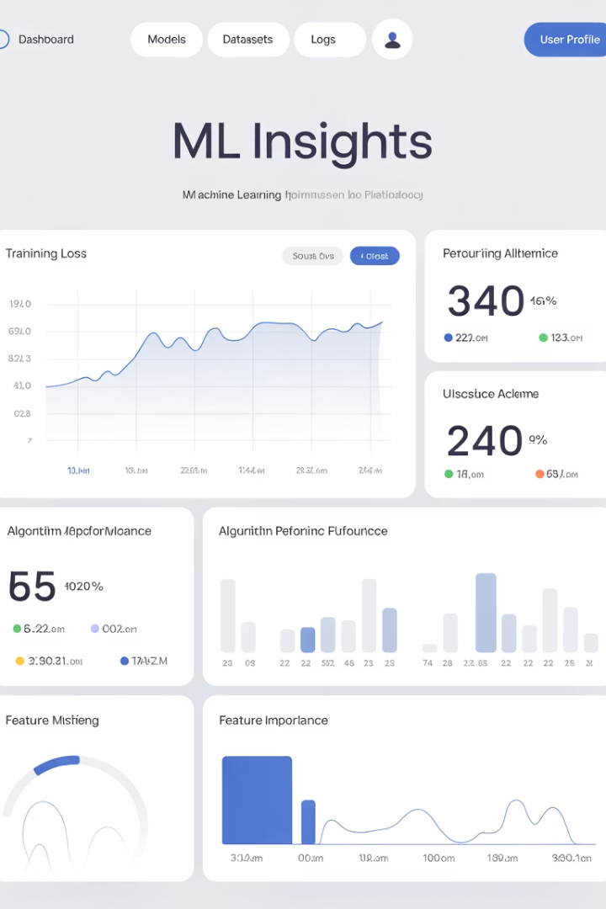
Objetivos del Análisis de Algoritmos
Eficiencia Temporal
Eficiencia Espacial
Evalúa cuánto tiempo tarda el algoritmo en ejecutarse según el tamaño de los datos de entrada
Determina cuánta memoria adicional necesita el algoritmo para completar su ejecución
Escalabilidad
Analiza cómo se comporta el algoritmo al aumentar significativamente el tamaño de los datos

Slide 6
Enfoques de Análisis
Análisis Teórico (Asintótico)
Análisis Empírico (Experimental)
Utiliza la notación Big-O para expresar el crecimiento del algoritmo en función del tamaño de entrada. Proporciona una comprensión matemática del comportamiento algorítmico.
Mide el tiempo de ejecución real en diferentes condiciones y tamaños de datos. Ofrece resultados prácticos y tangibles del rendimiento.
Es especialmente útil para validar las predicciones teóricas y optimizar implementaciones específicas.
Este enfoque permite comparar algoritmos independientemente del hardware o lenguaje de programación utilizado.

Slide 7
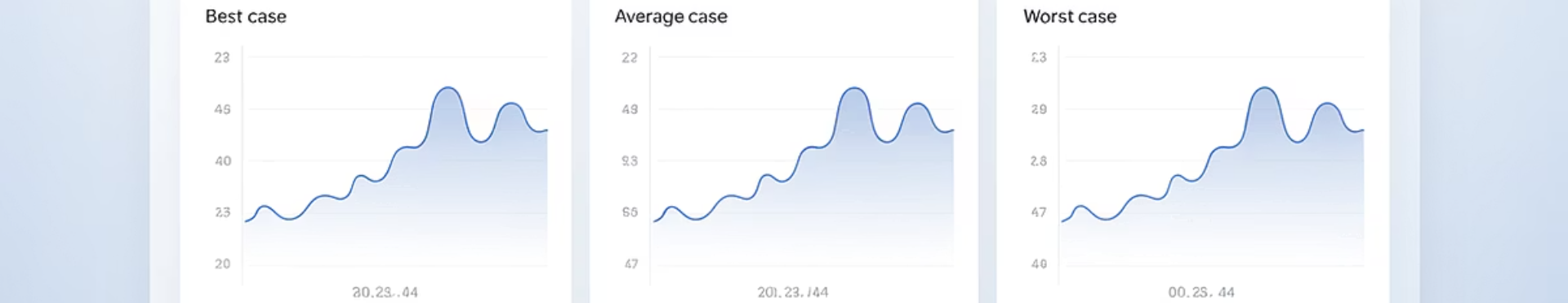



Tipos de Análisis de Casos
Mejor Caso
Caso Promedio
Peor Caso
Evalúa el escenario más favorable para el algoritmo
Considera el tiempo esperado para todas las entradas posibles
Analiza el escenario más desfavorable para el algoritmo

Slide 8
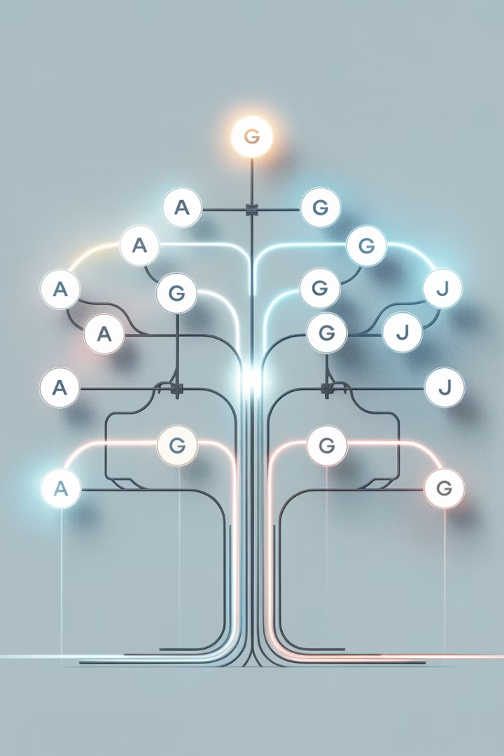
Ejemplos Prácticos de Casos de Análisis
Tipo de Análisis
Descripción
Ejemplo
Peor Caso
Escenario más desfavorable
Búsqueda de elemento ausente
Mejor Caso
Escenario más favorable
Elemento en primera posición
Caso Promedio
Tiempo esperado general
Costo medio en listas ordenadas

Slide 9
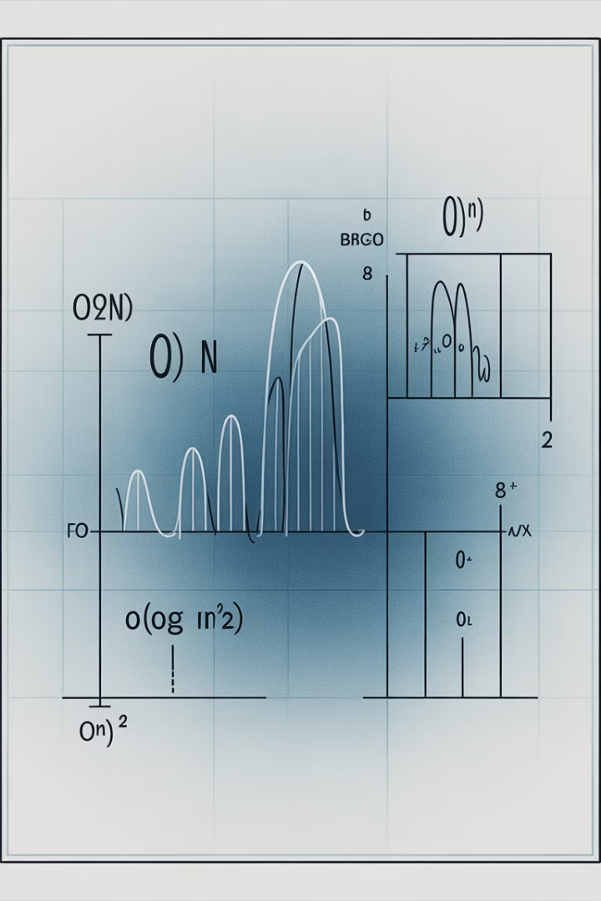
Introducción a la Notación Big-O
La notación Big-O describe cómo escala el tiempo de ejecución de un algoritmo en función del tamaño de entrada n. Es la herramienta fundamental para expresar la complejidad algorítmica de manera matemática y comparable.
Esta notación nos permite abstraer los detalles de implementación y hardware para centrarnos en el comportamiento fundamental del algoritmo cuando los datos crecen hacia el infinito.

Slide 10
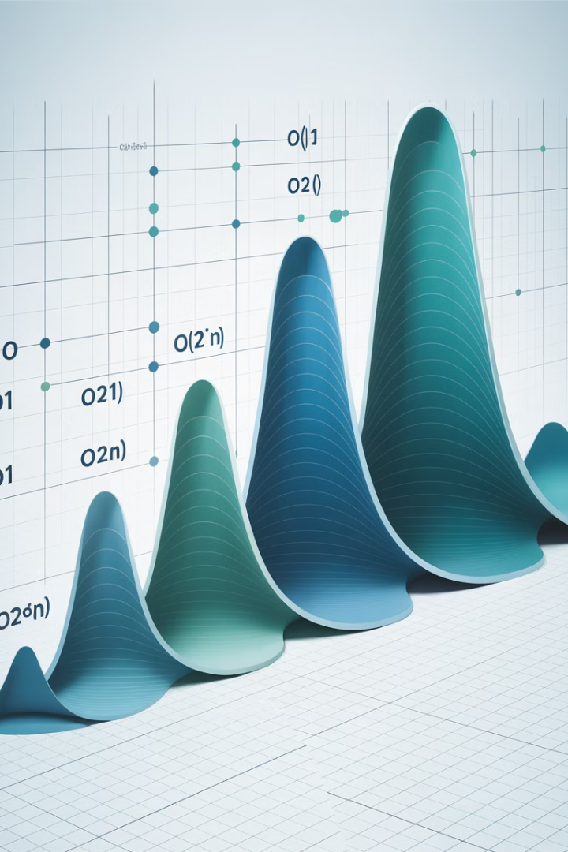
Complejidades Temporales Fundamentales
O(1) - Constante
Tiempo independiente del tamaño de entrada. Ejemplo: acceso directo a un índice de array.
O(log n) - Logarítmica
Crecimiento muy lento. Ejemplo: búsqueda binaria en estructuras ordenadas.
O(n) - Lineal
Tiempo proporcional al tamaño. Ejemplo: recorrido completo de una lista.
O(n²) - Cuadrática
Crecimiento cuadrático. Ejemplo: algoritmos de ordenamiento básicos como bubble sort.

Slide 11

Complejidades Avanzadas
1
O(n log n) - Cuasilineal
Optimizado para ordenamientos eficientes como merge sort y quick sort
2
O(2ⁿ) - Exponencial
Muy costoso computacionalmente. Ejemplo: Fibonacci recursivo sin optimización
3
O(n!) - Factorial
Computacionalmente prohibitivo. Aparece en problemas de permutación completa

Slide 12
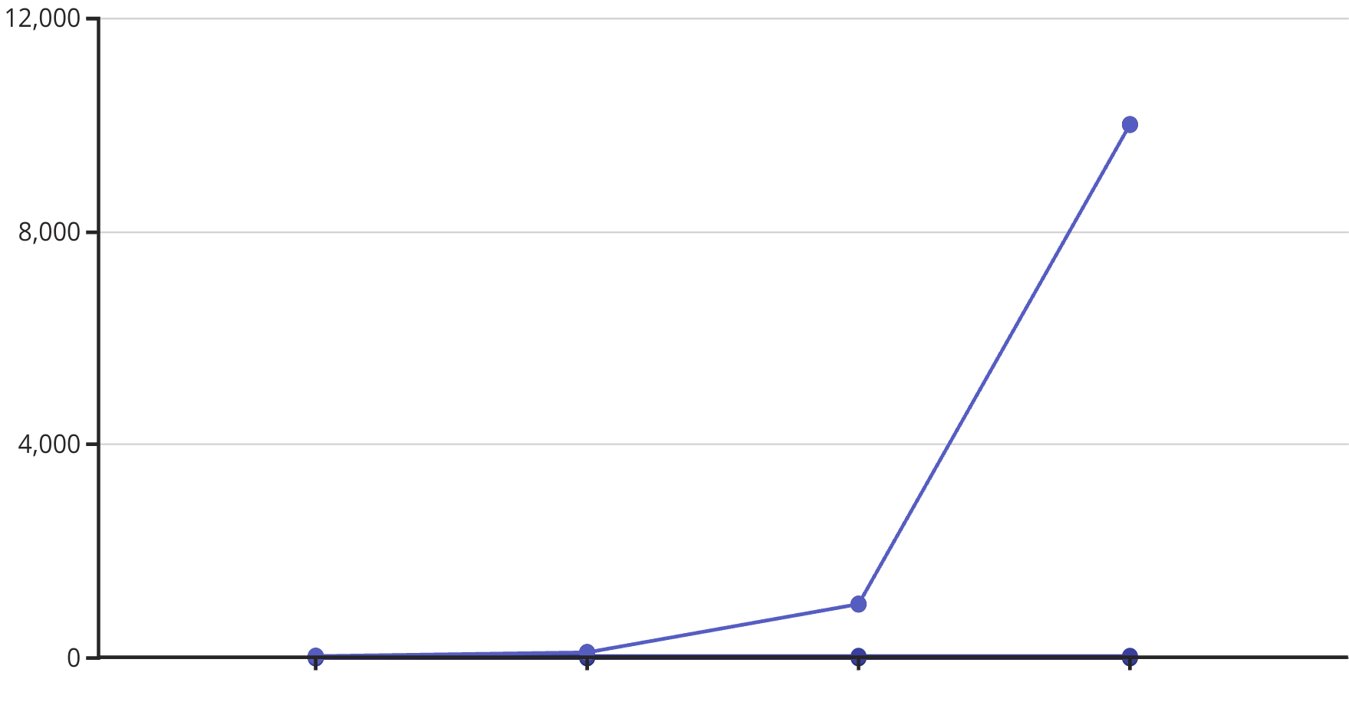
Comparación Visual de Complejidades
Tamaño de Entrada
O(1)
O(log n)
O(n)

Slide 13
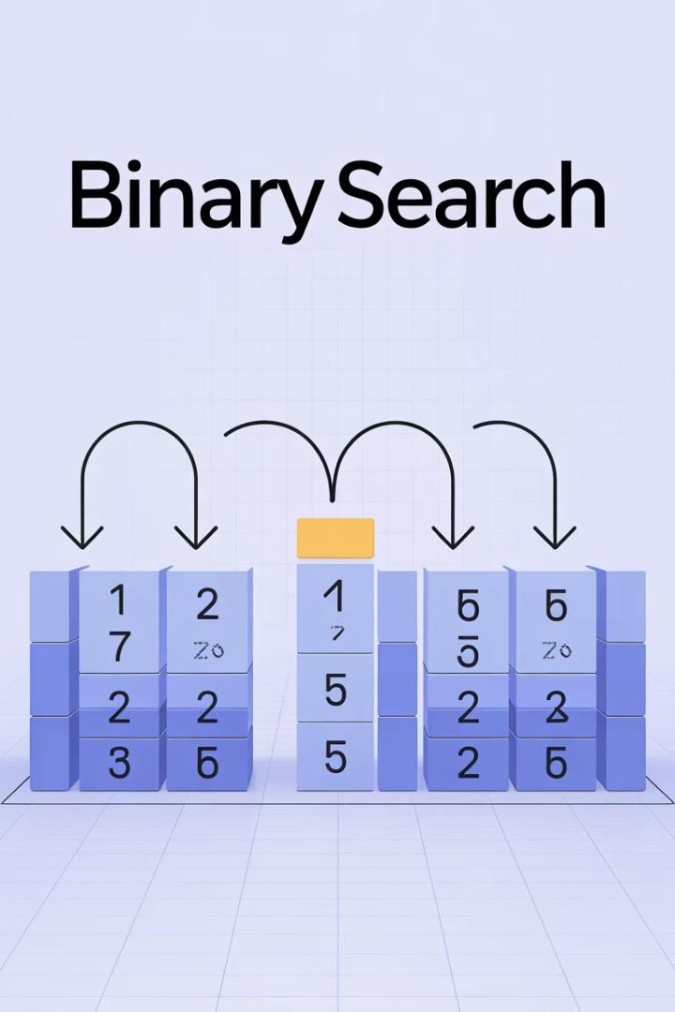
Búsqueda Binaria: Ejemplo Práctico
La búsqueda binaria es un algoritmo eficiente con complejidad O(log n) que funciona dividiendo repetidamente el espacio de búsqueda por la mitad. Requiere que los datos estén previamente ordenados.
Su eficiencia radica en eliminar la mitad de las posibilidades en cada iteración, lo que resulta en un crecimiento logarítmico del tiempo de ejecución.

Slide 14

Implementación de Búsqueda Binaria
def busqueda_binaria(lista, objetivo):
inicio = 0
fin = len(lista) - 1
while inicio <= fin:
medio = (inicio + fin) // 2
if lista[medio] == objetivo:
return medio
elif lista[medio] < objetivo:
inicio = medio + 1
else:
fin = medio - 1
return -1
Condición fundamental: la lista debe estar ordenada previamente para garantizar el correcto funcionamiento del algoritmo.

Slide 15

Comparación: Búsqueda Lineal vs Binaria
10
1K
1M
Elementos
Elementos
Elementos
Lineal: 10 comp. / Binaria: 4 comp.
Lineal: 1,000 comp. / Binaria: 10 comp.
Lineal: 1,000,000 comp. / Binaria: 20 comp.

Slide 16

Complejidad Espacial: Concepto Fundamental
La complejidad espacial se refiere a la memoria extra que necesita el algoritmo, excluyendo la entrada original. A menudo se subestima cuando se compara con el tiempo, pero es crucial en dispositivos embebidos o procesamiento en la nube.
Un algoritmo puede ser temporalmente eficiente pero requerir cantidades prohibitivas de memoria, lo que lo hace impracticable en ciertos contextos.

Slide 17
Ejemplo de Complejidad Espacial
Algoritmo con O(n) Espacial
Algoritmo con O(1) Espacial
Si modificáramos la lista original in-place sin crear copias adicionales, la complejidad espacial sería constante O(1).
def copia_lista(lista):
nueva = []
for x in lista:
nueva.append(x)
return nueva
Esta optimización es crucial cuando trabajamos con grandes volúmenes de datos.
Crea una nueva lista, duplicando el uso de memoria

Slide 18
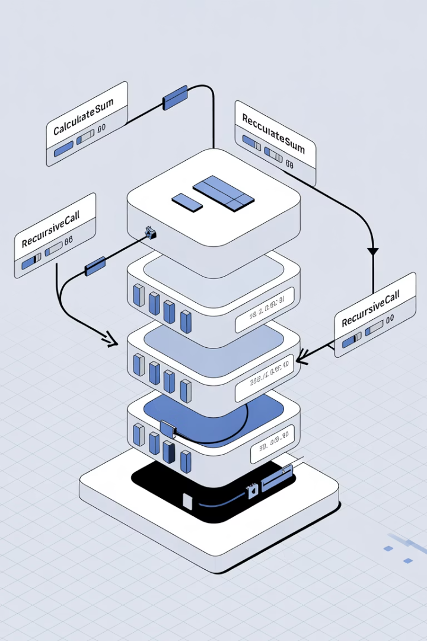
Análisis de Recursión: Desafíos Especiales
Los algoritmos recursivos requieren especial atención, ya que su complejidad muchas veces se expresa mediante relaciones de recurrencia. La recursión puede ser elegante pero también computacionalmente costosa si no se optimiza adecuadamente.
Es fundamental entender cómo cada llamada recursiva contribuye al costo total del algoritmo y cómo la pila de llamadas afecta tanto el tiempo como el espacio.

Slide 19








Fibonacci Recursivo: Ejemplo de Ineficiencia
Implementación Básica
Problema de Eficiencia
Fibonacci recursivo simple con complejidad O(2ⁿ)
Recalcula los mismos valores múltiples veces
Uso de Memoria
Crecimiento Exponencial
Pila de llamadas profunda que puede causar desbordamiento
El tiempo se duplica con cada incremento de n

Slide 20
Optimización con Programación Dinámica
Fibonacci Ineficiente O(2ⁿ)
Fibonacci Optimizado O(n)
def fibonacci(n):
if n <= 1:
return n
return fibonacci(n-1) + fibonacci(n-2)
def fibonacci_memo(n, memo={}):
if n in memo:
return memo[n]
if n <= 1:
return n
memo[n] = fibonacci_memo(n-1, memo) + fibonacci_memo(n-2, memo)
return memo[n]

Slide 21

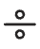






Técnicas de Optimización Algorítmica
Dividir y Vencerás
Dividir problemas en subproblemas más pequeños
Programación Dinámica
Resolver subproblemas y guardar soluciones
Algoritmos Greedy
Decisiones óptimas locales para solución global
Backtracking
Exploración con poda de combinaciones posibles

Slide 22



Dividir y Vencerás: Merge Sort
Dividir
Separar el array en mitades hasta elementos individuales
Conquistar
Ordenar recursivamente cada subarray
Combinar
Fusionar los subarrays ordenados en solución final

Slide 23

Medición Empírica con Python
import time
def funcion_a_probar():
suma = 0
for i in range(10**6):
suma += i
return suma
inicio = time.time()
funcion_a_probar()
fin = time.time()
print("Tiempo de ejecución:", fin - inicio)
La medición empírica es ideal para comparar implementaciones bajo diferentes entradas y validar predicciones teóricas en condiciones reales.

Slide 24
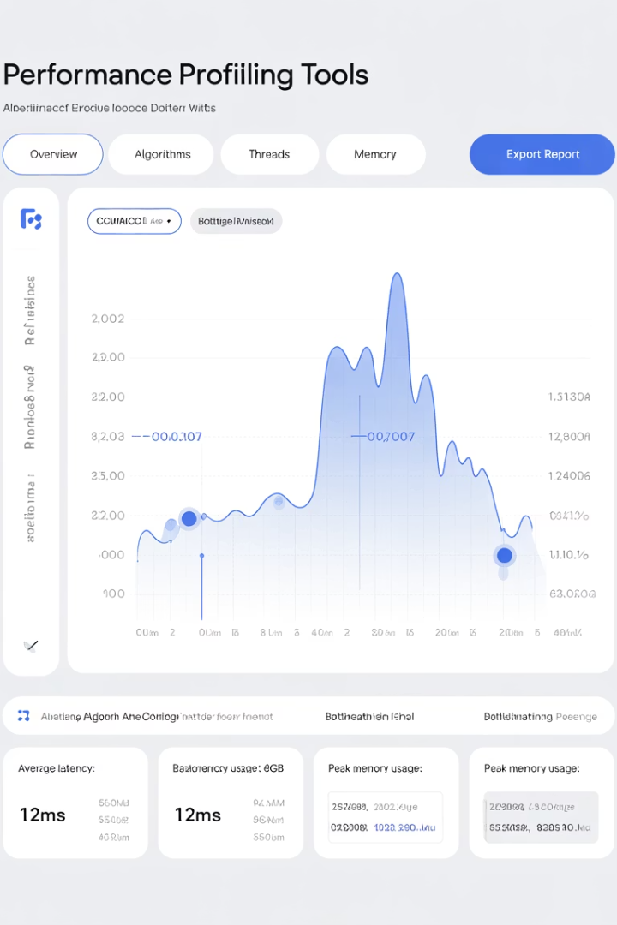
Herramientas de Medición Avanzadas
Módulo timeit
Profilers
Mediciones precisas con múltiples ejecuciones para reducir variabilidad estadística
Análisis detallado línea por línea para identificar cuellos de botella específicos
Visualización
Gráficos con matplotlib para representar el crecimiento del tiempo de ejecución

Slide 25
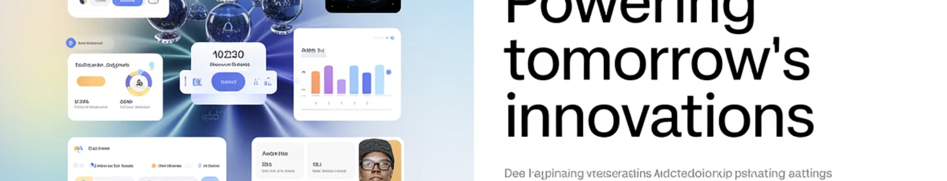




Aplicaciones Prácticas del Análisis
Motores de Búsqueda
Criptografía
Análisis de Datos
Inteligencia Artificial
Algoritmos de cifrado que deben ser seguros pero computacionalmente factibles
Indexación y recuperación eficiente de información en grandes bases de datos
Procesamiento de big data requiere algoritmos escalables y eficientes
Algoritmos de aprendizaje automático con complejidades optimizadas

Slide 26
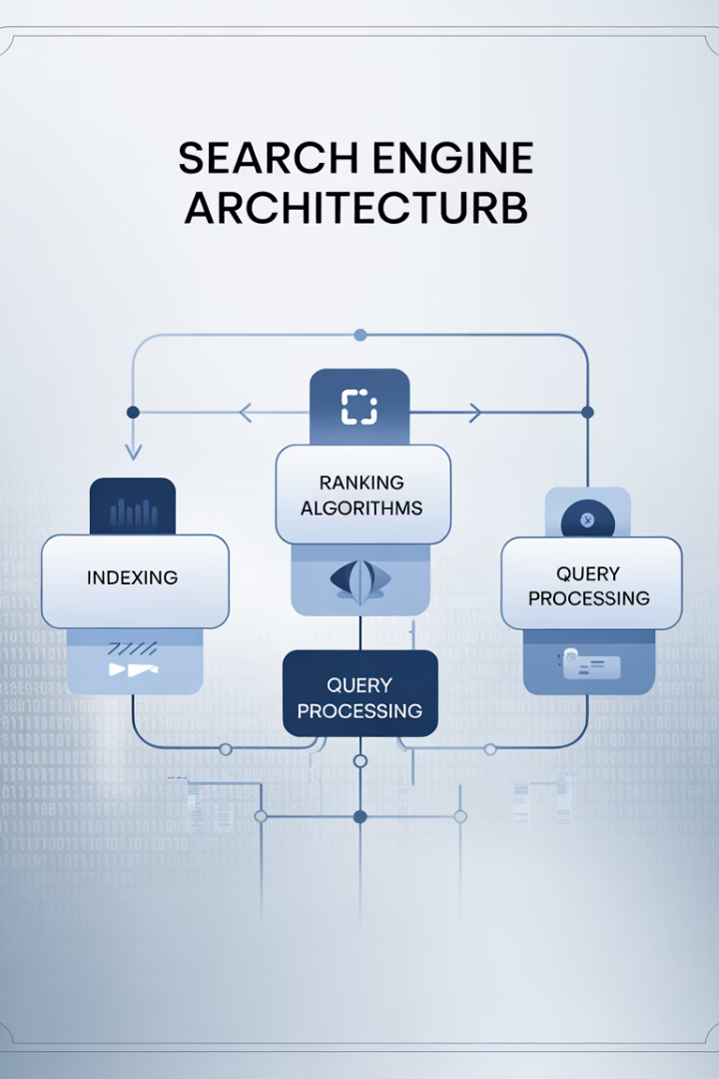




Casos de Estudio: Motores de Búsqueda
Indexación
Algoritmos O(n log n) para procesar y organizar millones de documentos web
Ranking
PageRank y algoritmos similares con complejidad optimizada para tiempo real
Recuperación
Búsqueda en índices invertidos con complejidad logarítmica
Personalización
Algoritmos de recomendación que balancean precisión y eficiencia

Slide 27




Importancia en el Desarrollo de Software
Optimización
30% del proceso
Mantenimiento
Identificación de cuellos de botella
25% del proceso
Diseño de Sistemas
Monitoreo de performance
25% del proceso
Mejoras de rendimiento
Escalabilidad futura
Testing
Selección de estructuras de datos
20% del proceso
Pruebas de carga
Arquitectura escalable
Validación de complejidad
2
3
1
4

Slide 28

Actividades Prácticas Sugeridas
1
Implementación Comparativa
Programar búsqueda lineal vs binaria y bubble sort vs merge sort para medir diferencias reales
2
Visualización de Fibonacci
Crear gráficos del crecimiento exponencial de Fibonacci recursivo vs optimizado
3
Análisis Espacial
Comparar uso de memoria entre algoritmos recursivos e iterativos equivalentes
4
Graficación con Matplotlib
Visualizar curvas de crecimiento de diferentes complejidades algorítmicas

Slide 29
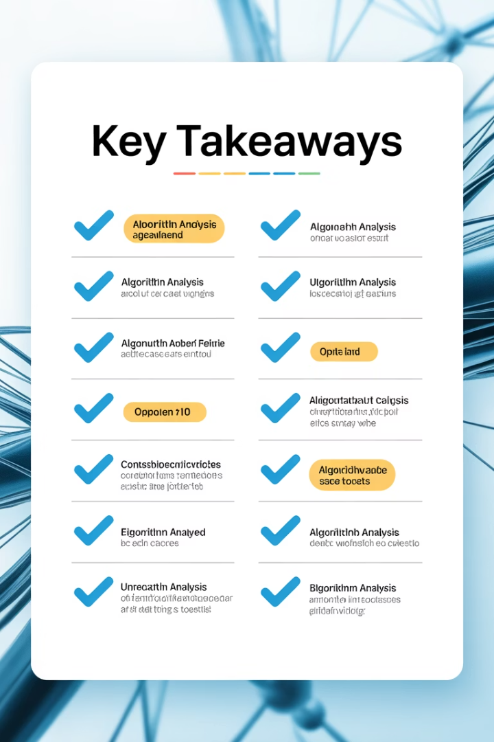
Conclusiones Clave
Predicción de Rendimiento
El análisis permite predecir y comparar el comportamiento de algoritmos antes de implementarlos
Notación Big-O
Simplifica la evaluación del comportamiento a gran escala, independiente del hardware
Diseño Informado
Es crucial tanto en el diseño de algoritmos como en la selección de estructuras de datos
Optimización Continua
Existen técnicas específicas para mejorar algoritmos ineficientes mediante estrategias probadas

Slide 30
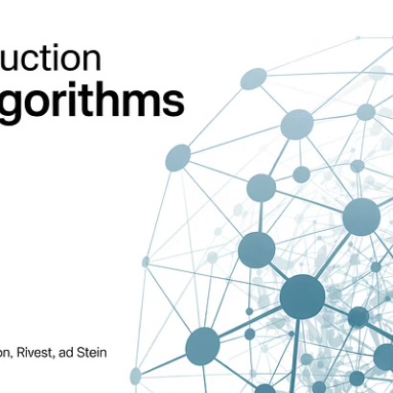

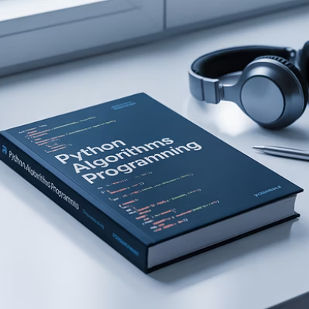
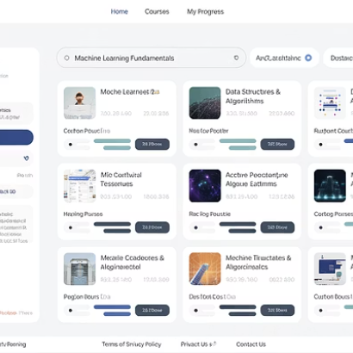
Recursos y Próximos Pasos
Cormen, T. H., Leiserson, C. E., Rivest, R. L., & Stein, C. (2009). Introduction to Algorithms
Skiena, S. S. (2017). The Algorithm Design Manual
Sedgewick, R. (2011). Algorithms in Python
Python Software Foundation: https://docs.python.org

